Slide 1

«I GIOVEDI’ DELLA SITUAZIONE NORMATIVA DELL’EDILIZIA»
MODULO 1
28 gennaio 2021
1. LA «NUOVA RISTRUTTURAZIONE»
UN’IMPORTANTE OCCASIONE PER IL RINNOVO DELL’ITALIA
IL CONCETTO DI RISTRUTTURAZIONE E’ DA TEMPO PRESENTE NEL «CODICE DELL’EDILIZIA» (DPR 380/2001), NELLE NORME REGIONALI E NEI PIANI REGOLATORI DEI COMUNI.
LA LEGGE STATALE n. 120 del 1.09.2020 (CONVERSIONE IN LEGGE DEL D.L. 76/2020 «SEMPLIFICAZIONI») HA TUTTAVIA RECATO IMPORTANTI MODIFICHE , CHE RENDONO LA RISTRUTTURAZIONE EDILIZIA MAGGIORMENTE INTERESSANTE, AI FINI DI UN RAZIONALE E CORAGGIOSO RINNOVO URBANO.
E’ IMPORTANTE RICORDARE (IL RIFERIMENTO E’ ALL’INTERVENTO DELL’AVV. PIERO GOLINELLI) CHE SI TRATTA DI NORME «IMMEDIATAMENTE PREVALENTI», SIA SULLE LEGGI REGIONALI, SIA A MAGGIOR RAGIONE SUI PRG (cfr. art. 2, comma 3, del DPR 380).
PARLIAMO DUNQUE NON DI «PROPOSTE», MA DI NORME IMMEDIATAMENTE ED OBBLIGATORIAMENTE OPERATIVE, ALLE QUALI CONVIENE PERTANTO DEDICARE MASSIMA ATTENZIONE E PIENA ATTUAZIONE.

Slide 2
«I GIOVEDI’ DELLA SITUAZIONE NORMATIVA DELL’EDILIZIA»
MODULO 1
28 gennaio 2021
2. LA «NUOVA RISTRUTTURAZIONE»
UN’IMPORTANTE OCCASIONE PER IL RINNOVO DELL’ITALIA
LA RISTRUTTURAZIONE EDILIZIA E’ DEFINITA DALL’ART. 3, comma 1, lettera d) DEL DPR 380.
LA PRIMA PARTE DELLA DEFINIZIONE («ristrutturazione edilizia, gli interventi volti a trasformare….») NON E’ STATA MUTATA DALLA LEGGE 120/2020.
IL 3° E 4° PERIODO DELLA lettera d) SONO STATI INVECE PROFONDAMENTE INNOVATI DALLA L. 120, DEFINENDO QUELLA CHE CHIAMIAMO LA «NUOVA RISTRUTTURAZIONE».
LA «NUOVA RISTRUTTURAZIONE» SI DIFFERENZIA IN 2 DIREZIONI:
  PER GLI EDIFICI «NON VINCOLATI» : AMPLIA DECISAMENTE LA CASISTICA DI INTERVENTO;
  PER GLI EDIFICI TUTELATI DAL CODICE BB.CC.AA (in ogni caso: quindi anche se sottoposti a vincoli generici, tipo «oltre 1600 metri slm») E PER GLI EDIFICI NEI CENTRI STORICI («fatte salve le previsioni legislative e degli strumenti urbanistici») : SI HA RISTRUTTURAZIONE EDILIZIA SOLO SE SONO MANTENUTI SAGOMA, PROSPETTI, SEDIME E CARATTERISTICHE PLANIVOLUMETRICHE E TIPOLOGICHE, SENZA INCREMENTI DI VOLUMETRIA.

Slide 3
«I GIOVEDI’ DELLA SITUAZIONE NORMATIVA DELL’EDILIZIA»
MODULO 1
28 gennaio 2021
2bis. LA «NUOVA » e la «VECCHIA » RISTRUTTURAZIONE
TESTI A CONFRONTO 2001-2020
  IL TESTO ORIGINARIO (2001)
  d) "interventi di ristrutturazione edilizia", gli interventi rivolti a trasformare gli organismi edilizi mediante un insieme sistematico di opere che possono portare ad un organismo edilizio in tutto o in parte diverso dal precedente.
  Tali interventi comprendono il ripristino o la sostituzione di alcuni elementi costitutivi dell'edificio, l'eliminazione, la modifica e l'inserimento di nuovi elementi ed impianti.
  Nell'ambito degli interventi di ristrutturazione edilizia sono ricompresi anche quelli consistenti nella demolizione e successiva fedele ricostruzione di un fabbricato identico, quanto a sagoma, volumi, area di sedime e caratteristiche dei materiali, a quello preesistente, fatte salve le sole innovazioni necessarie per l'adeguamento alla normativa antisismica.
  IL TESTO OGGI VIGENTE (2020)
  d) "interventi di ristrutturazione edilizia", gli interventi rivolti a trasformare gli organismi edilizi mediante un insieme sistematico di opere che possono portare ad un organismo edilizio in tutto o in parte diverso dal precedente.
  Tali interventi comprendono il ripristino o la sostituzione di alcuni elementi costitutivi dell'edificio, l’eliminazione, la modifica e l'inserimento di nuovi elementi ed impianti.
  Nell’ambito degli interventi di ristrutturazione edilizia sono ricompresi altresì gli interventi di demolizione e ricostruzione di edifici esistenti con diversi sagoma, prospetti, sedime e caratteristiche planivolumetriche e tipologiche, con le innovazioni necessarie per l’adeguamento alla normativa antisismica, per l’applicazione della normativa sull’accessibilità, per l’istallazione di impianti tecnologici e per l’efficientamento energetico. L’intervento può prevedere altresì, nei soli casi espressamente previsti dalla legislazione vigente o dagli strumenti urbanistici comunali, incrementi di volumetria anche per promuovere interventi di rigenerazione urbana. Costituiscono inoltre ristrutturazione edilizia gli interventi volti al ripristino di edifici, o parti di essi, eventualmente crollati o demoliti, attraverso la loro ricostruzione, purché sia possibile accertarne la preesistente consistenza. Rimane fermo che, con riferimento agli immobili sottoposti a tutela ai sensi del Codice dei beni culturali e del paesaggio di cui al decreto legislativo 22 gennaio 2004, n. 42, nonché, fatte salve le previsioni legislative e degli strumenti urbanistici, a quelli ubicati nelle zone omogenee A di cui al decreto del Ministro per i lavori pubblici 2 aprile 1968, n. 1444, o in zone a queste assimilabili in base alla normativa regionale e ai piani urbanistici comunali, nei centri e nuclei storici consolidati e negli ulteriori ambiti di particolare pregio storico e architettonico, gli interventi di demolizione e ricostruzione e gli interventi di ripristino di edifici crollati o demoliti costituiscono interventi di ristrutturazione edilizia soltanto ove siano mantenuti sagoma, prospetti, sedime e caratteristiche planivolumetriche e tipologiche dell’edificio preesistente e non siano previsti incrementi di volumetria;

Slide 4
«I GIOVEDI’ DELLA SITUAZIONE NORMATIVA DELL’EDILIZIA»
MODULO 1
28 gennaio 2021
3. LA «NUOVA RISTRUTTURAZIONE»
UN’IMPORTANTE OCCASIONE PER IL RINNOVO DELL’ITALIA
  MERITA QUINDI ANALIZZARE NEL DETTAGLIO QUANTO E’ CONSENTITO DALLA NUOVA NORMA, SOPRATTUTTO NEL CASO DI INTERVENTI SU EDIFICI «NORMALI», CIOE’ NON SOTTOPOSTI A PARTICOLARI TIPI DI TUTELA DEL «CODICE» O DEL PRG.
  PRESENTIAMO QUINDI UNA TABELLA RIASSUNTIVA, IN CUI ALCUNI SEMPLICI SCHEMI GRAFICI HANNO LO SCOPO DI CHIARIRE COSA E’ ORA CONSENTITO, NEI CASI IN CUI IL VIGENTE PRG AUTORIZZA L’INTERVENTO DI RISTRUTTURAZIONE.
  E’ BENE INFATTI TENERE SEMPRE PRESENTE CHE LA NORMA DEL DPR 380 E’ IMMEDIATAMENTE PREVALENTE: E’ QUINDI SUFFICIENTE CHE IL PRG PREVEDA LA RISTRUTTURAZIONE; ANCHE SE FOSSERO PRESENTI NEL PRG RICHIAMI ALLA «VECCHIA DEFINIZIONE» DI RISTRUTTURAZIONE, LA NUOVA DEFINIZIONE (IN QUANTO PRINCIPIO GENERALE DELLA LEGGE STATALE) E’ IMMEDIATAMENTE PREVALENTE.
  VEDIAMO QUINDI GLI INTERVENTI AMMESSI DALLA NUOVA RISTRUTTURAZIONE.

Slide 5
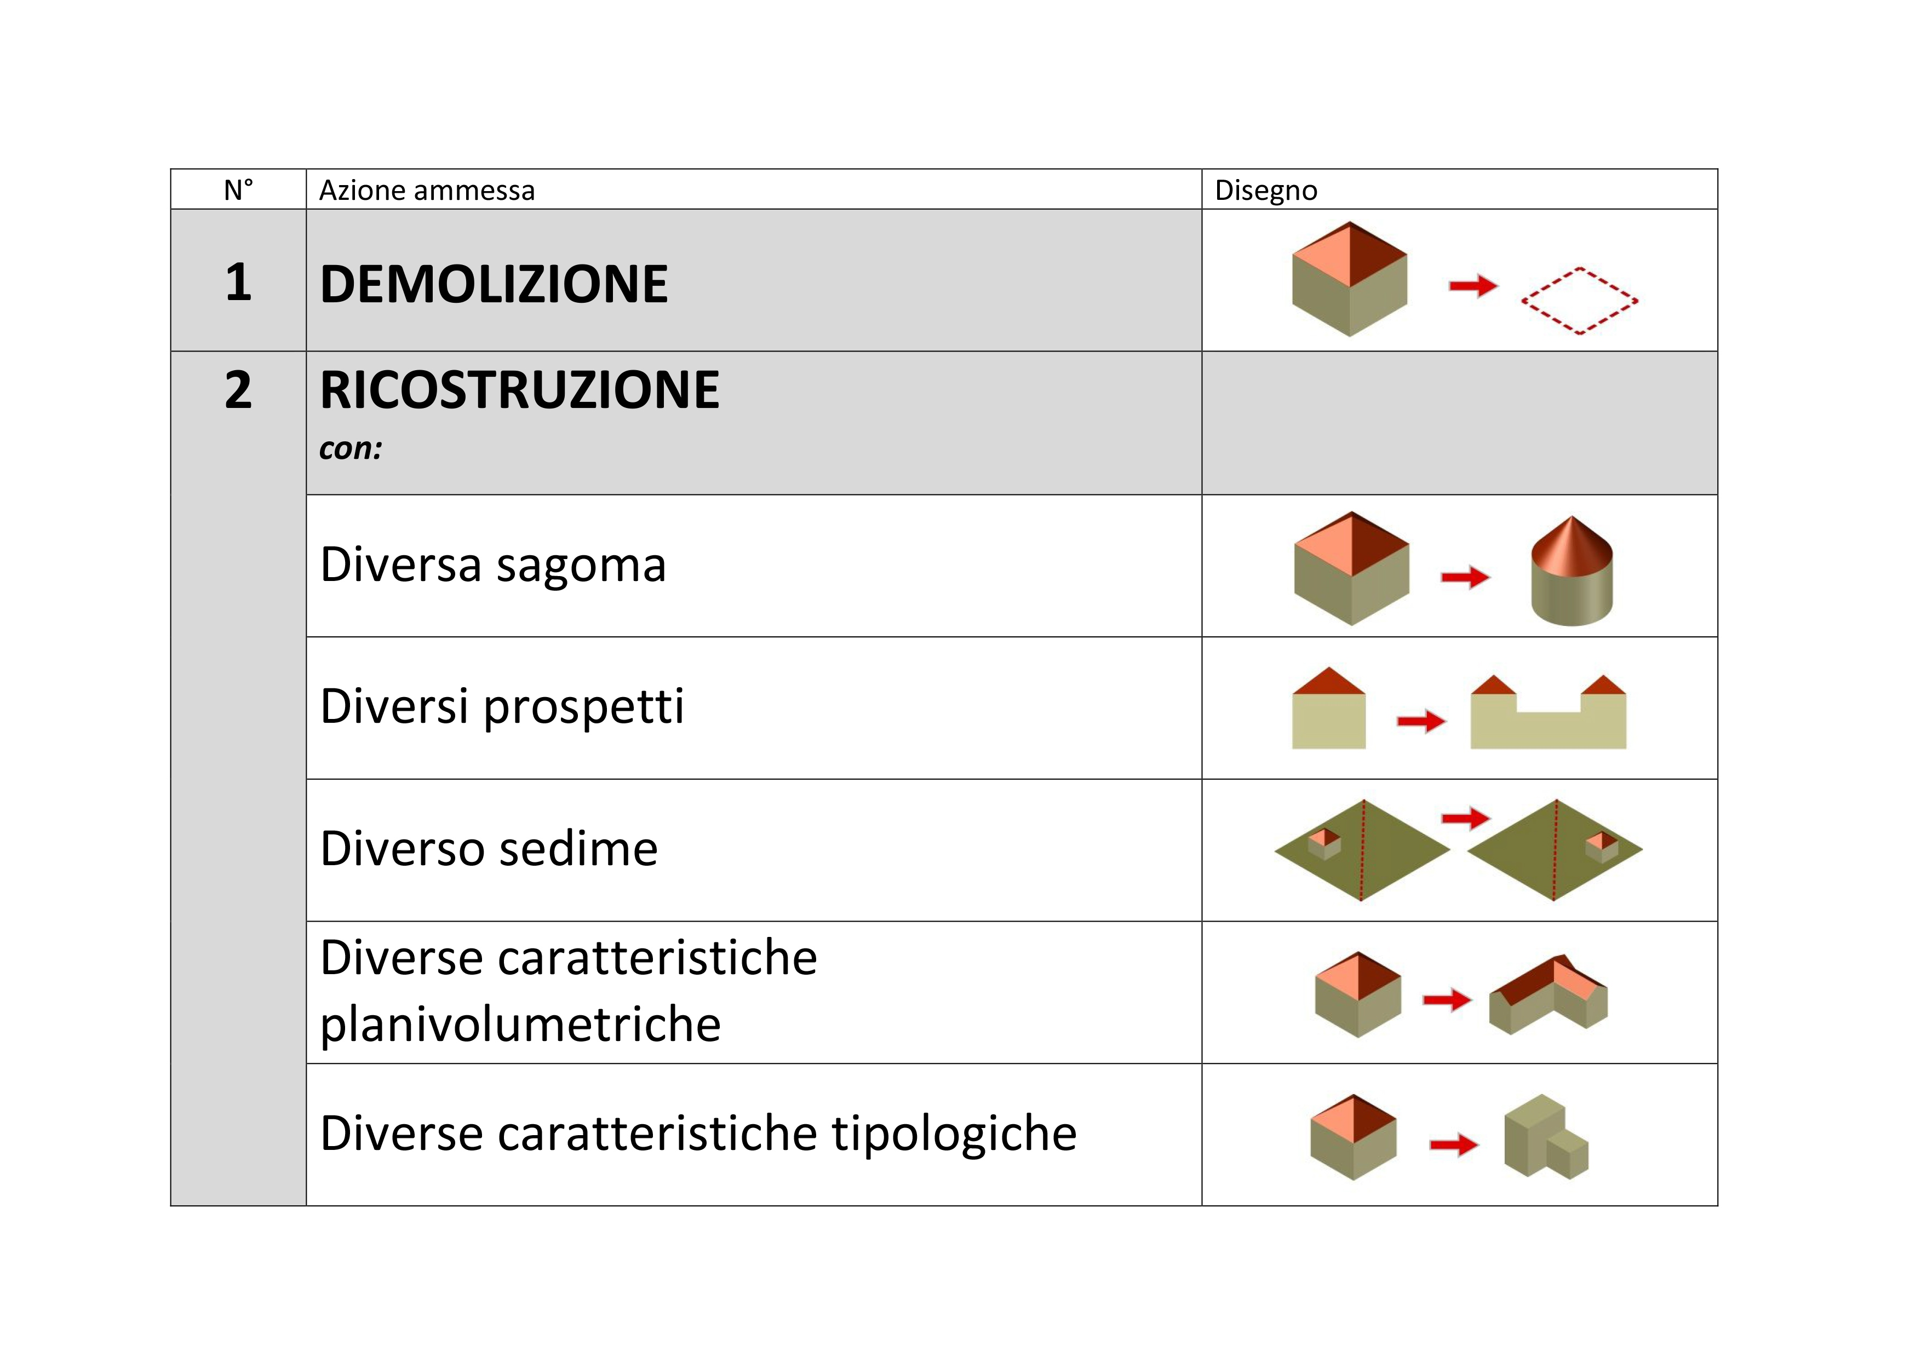
«I GIOVEDI’ DELLA SITUAZIONE NORMATIVA DELL’EDILIZIA»
MODULO 1
28 gennaio 2021
4. LA «NUOVA RISTRUTTURAZIONE»
SCHEMI GRAFICI DEGLI INTERVENTI AMMESSI
DEMOLIZIONE & RICOSTRUZIONE

Slide 6
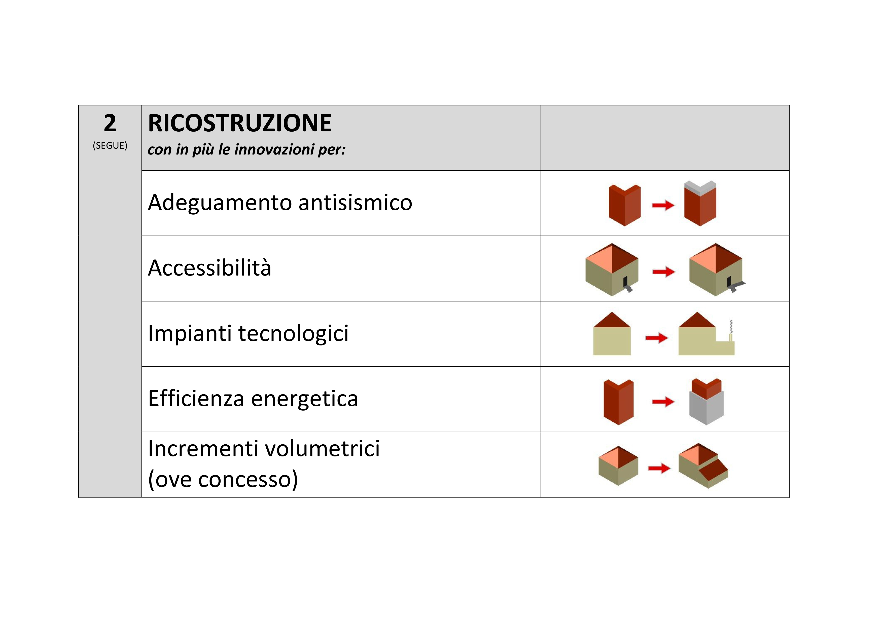
«I GIOVEDI’ DELLA SITUAZIONE NORMATIVA DELL’EDILIZIA»
MODULO 1
28 gennaio 2021
5. LA «NUOVA RISTRUTTURAZIONE»
SCHEMI GRAFICI DEGLI INTERVENTI AMMESSI
RICOSTRUZIONE con INNOVAZIONI

Slide 7
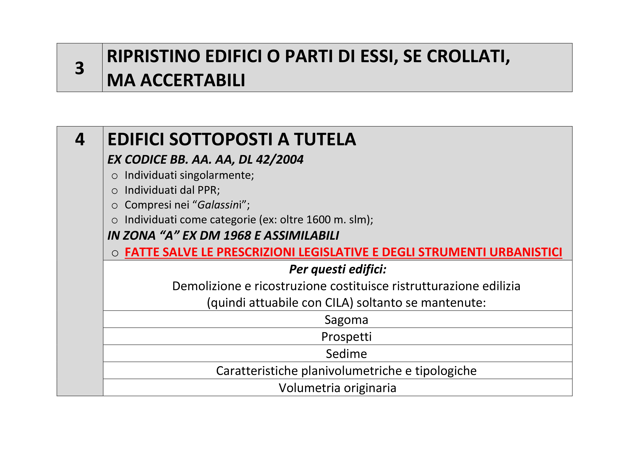
«I GIOVEDI’ DELLA SITUAZIONE NORMATIVA DELL’EDILIZIA»
MODULO 1
28 gennaio 2021
6. LA «NUOVA RISTRUTTURAZIONE»
SCHEMI GRAFICI DEGLI INTERVENTI AMMESSI
RIPRISTINI & EDIFICI VINCOLATI

Slide 8
«I GIOVEDI’ DELLA SITUAZIONE NORMATIVA DELL’EDILIZIA»
MODULO 1
28 gennaio 2021
7. LA «NUOVA RISTRUTTURAZIONE»
ALCUNI PROBLEMI SPECIFICI
LA RISTRUTTURAZIONE HA «LIMITI DIMENSIONALI»?
Non ci sono riferimenti normativi che limitino la «dimensione» dell’edificio da ristrutturare: la ristrutturazione può quindi riferirsi anche a d edifici di grandi dimensioni.
Con riferimento alle operazioni di riuso urbano, gli interventi di «nuova ristrutturazione» possono quindi coincidere con alcuni interventi attuabili ai sensi della Legge 106/2011.
La «ristrutturazione edilizia» non può ovviamente sconfinare nella «ristrutturazione urbanistica», normata dalla lettera f) dello stesso art 3, comma 1 del DPR 380.
Gli interventi ex Legge 106/2011 non hanno invece questo limite, e possono quindi comprendere anche la ristrutturazione urbanistica.
2. LA RISTRUTTURAZIONE ED I CAMBI DI DESTINAZIONE.
La ristrutturazione non esclude il cambio di destinazione (anche in questo caso, «a prescindere» da diverse norme locali).
Sono ovviamente impossibili mutamenti che siano esplicitamente vietati.
Se c’è cambio di destinazione e se l’edificio si trova in «Zona A», si procede tuttavia con Permesso di Costruire, e non con CILA (esempio di prevalenza della norma statale sul tipo di titolo abilitativo – DPR 380, art. 10, comma 1, lettera c – sulla norma regionale – art. 8, LR 1 9/99 – che consentirebbe anche la CILA).

Slide 9
«I GIOVEDI’ DELLA SITUAZIONE NORMATIVA DELL’EDILIZIA»
MODULO 1
28 gennaio 2021
8. LA «NUOVA RISTRUTTURAZIONE»
ALCUNI PROBLEMI SPECIFICI
3. LA RISTRUTTURAZIONE E LA «DEROGA»
La ristrutturazione, in quanto tale, non è una «deroga», ma un tipo di intervento; essa non comporta di conseguenza nessun «Super-Onere».
E’ ammesso tuttavia attuare interventi di ristrutturazione che comportino il ricorso alla «deroga» (art. 14, comma 1-bis).
4. A PROPOSITO DI DEROGHE……
E’ il caso di ricordare che il nuovo testo dell’art. 14, comma 3, comprende tra le possibili deroghe per tutti i tipi di intervento (e non solo più per le ristrutturazioni…) il cambio di destinazione (se ovviamente vietato…).

Slide 10
«I GIOVEDI’ DELLA SITUAZIONE NORMATIVA DELL’EDILIZIA»
MODULO 1
28 gennaio 2021
9. LA «NUOVA RISTRUTTURAZIONE»
ALCUNI PROBLEMI SPECIFICI
5. ANCORA SUL CAMBIO DI DESTINAZIONE D’USO
E’ anche il caso di ricordare che il semplice cambio di destinazione d’uso (non accompagnato da altre «deroghe», §* caso abbastanza comune nei casi di ristrutturazione) non comporta più il versamento del «Super-Onere» (modifica apportata al l’art. 16, comma 4, lettera d ter).
6. UNA PUNTUALIZZAZIONE SUGLI ONERI DI URBANIZZAZIONE
La ristrutturazione presuppone l’esistenza di un edificio, sul quale si interviene.
E’ allora bene tenere presente i commi 1 bis e 1 ter dell’art. 52, LR 56, che recitano:
1 bis. Le spese di urbanizzazione sono dovute se l’intervento determina aumento del carico urbanistico, inteso come fabbisogno di standard o di opere di urbanizzazione (introdotto dalla LR 13/2013)
1 ter Le spese di cui al comma 1 bis sono commisurate all’entità del maggior carico urbanistico prodotto (introdotto dalla LR 16/2018).
Il concetto di «onere differenziale» era già presente nei commi 5 e 6 dell’art. 8, LR 19/1999, che recita:
5. I mutamenti delle destinazioni d’uso, anche in assenza di opere edilizie, sono onerosi solo nei casi in cui si verifichi il passaggio dall’una all’altra delle categorie elencate al comma 1.
6. L’onerosità è commisurata alla differenza tra gli oneri dovuti per la classe della nuova destinazione e quelli dovuti per la destinazione in atto.

